Slide 1
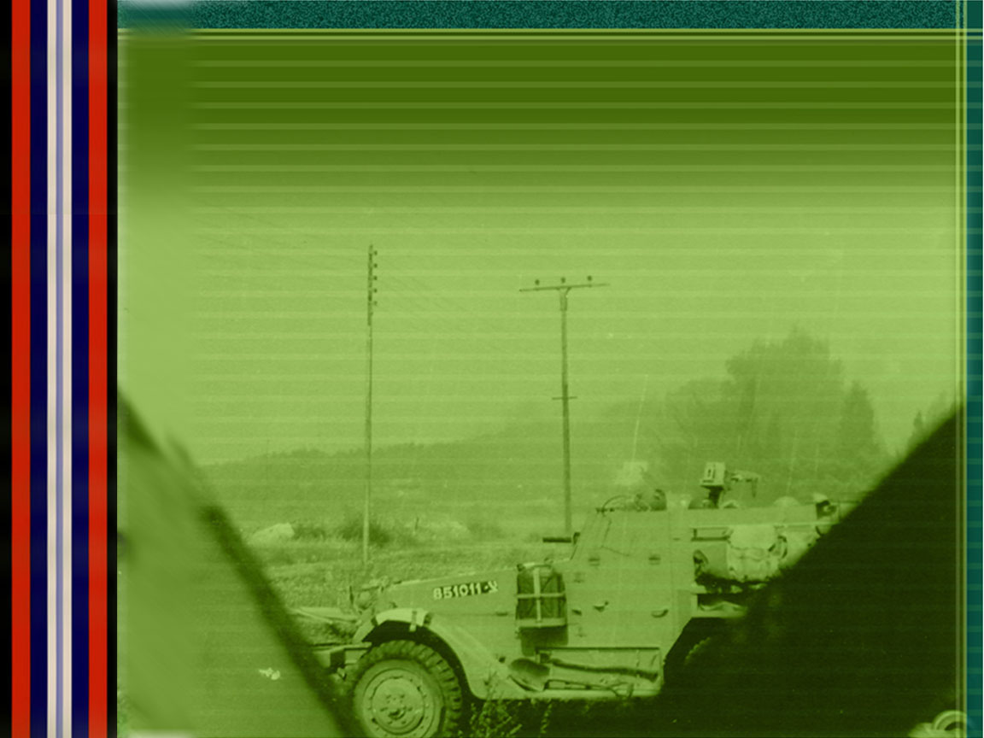
המערכה לשחרור ירושלים
במלחמת ששת הימים
5 – 7 יוני 1967
כ"ו – כ"ח אייר תשכ"ז
יוסי לנגוצקי (אל"מ, מיל.)
מפקד הסיירת הירושלמית במלחמת ששת הימים
2021
2021 © כל הזכויות שמורות ליוסי לנגוצקי

Slide 2
ירושלים במלחמת – העצמאות תש"ח 1948
המערכה על ירושלים וסביבתה הייתה הכבדה והמכרעת שבקרבות מלחמת העצמאות.
משך המלחמה ארך כשנה, מתוכה כשלושה חודשי מצור.
במערכה נפלו 2009 חללים מהם 1586 לוחמים ו- 425 אזרחים, שהם כשליש מסך כלל הנופלים בארץ במלחמת העצמאות.
הרובע היהודי בעיר העתיקה נפל בידי הירדנים.
המערכה על ירושלים הסתיימה ללא הכרעה.

Slide 3
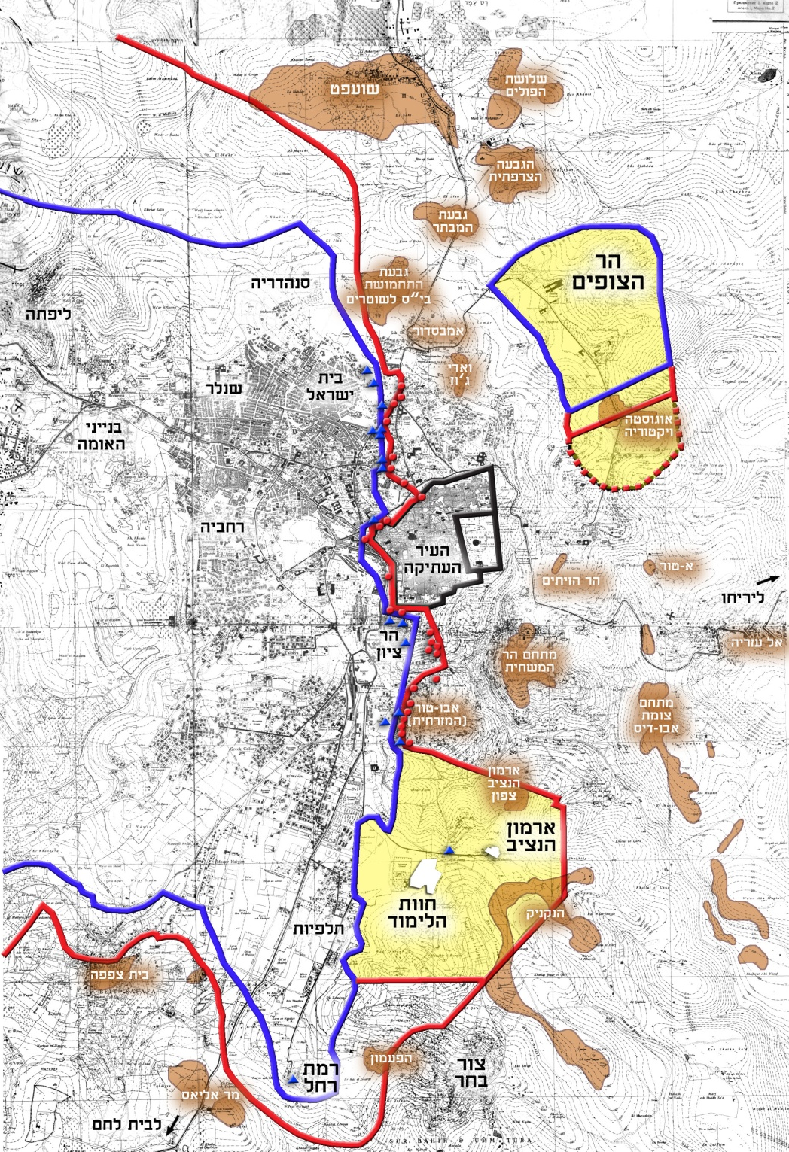
לרמאללה
ירושלים החצויה
"הקו-העירוני"
1967-1948
צ
מקרא:
עמדות ישראליות
עמדות ירדניות
הקו העירוני – הצד הישראלי
הקו העירוני – הצד הירדני
מוצבים ירדניים
אזור מפורז

Slide 4
בטחון ירושלים 1948- 1967
העיר הייתה חצויה
השטחים החיוניים היו : הר הצופים וארמון הנציב.
א-סימטריה בסד"כ הירדני בהשוואה לסד"כ הישראלי.
הר הצופים מקור מתמיד לחשש ממחטף ירדני.
עילות למלחמה עם ירדן :
  כריתת בריתות צבאיות של ירדן עם מדינות עוינות.
  כניסת צבאות עוינים לשטחה של ירדן.
  ערעור יציבות בית המלוכה הירדני.
  איום מוחשי על מובלעת הר הצופים.
  שיבוש השיירה הדו-שבועית להר הצופים.

Slide 5
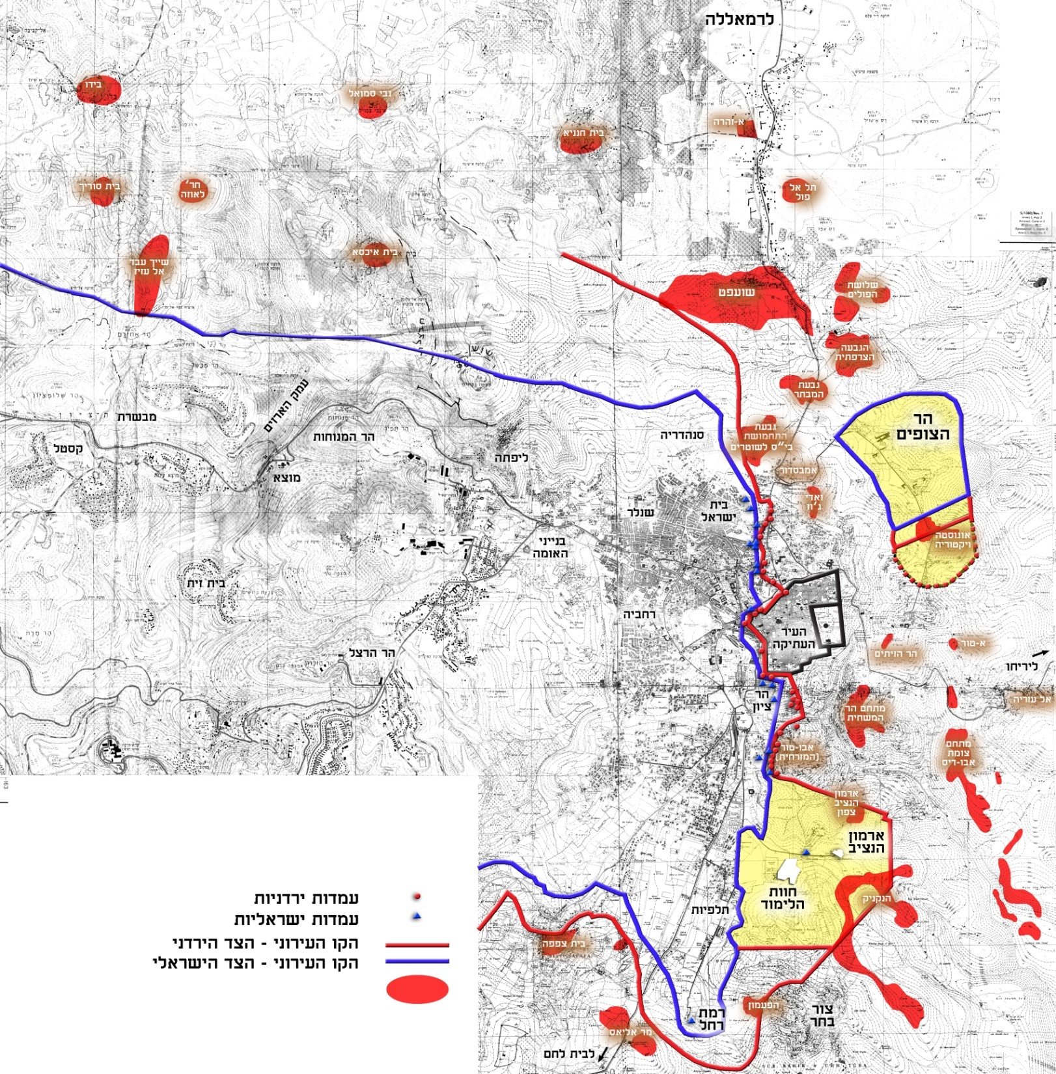
דפ"א עקיפה
תכנונים:
מבצע "פרגול" ("גרניט")
המטרה: כיבוש צפון
ירושלים ומזרחה – 12 ש'
ושטחי הגדה – 72 ש'
היוזמה שלנו
השיטה:
דפ"א עקיפה
דפ"א ישירה: הבקעת המערך המבוצר בסיוע ח"א
דפ"א חסימה והטעייה בדרום העיר
סד"כ:
2 חט' חי"ר סדירות (1+35)
1 חט' שריון סדירה (7)
1 חט' ירושלים (מילואים) (16)
חיל אוויר
1000 מ'
דפ"א ישירה
מקרא:
דפ"א
חסימה/ הטעייה
עמדות ישראליות
עמדות ירדניות
הקו העירוני – הצד הישראלי
הקו העירוני – הצד הירדני
מוצבים ירדניים
אזור מפורז

Slide 6
עיקרי פ.מ "פרגול" ("גרניט" )
השיטה:
"...סיוע התקפי מרבי לכוחות היבשה בהבקעת המערך המבוצר בירושלים..."
"... בשלב א' – מטס התקפי מלא לסיוע להבקעת המערך המבוצר בירושלים..."
שעת ה"ש"
אפשרות א':
  "ש" אווירי שעתיים לפני אור אחרון
  "ש" לכוחות היבשה באור אחרון
אפשרות ב':
  "ש" אווירי באור ראשון
  "ש" לכוחות היבשה שעתיים לאחר אור ראשון
אין כוונה להיכנס אל תחום העיר העתיקה, אלא להקיפה.

Slide 7
אבני דרך: מאי-יוני 1967
כוחות מצריים נכנסים לסיני
צה"ל החל לגייס מילואים! ראשית תקופת ההמתנה!
ירדן מצטרפת לברית ההגנה המצרית סורית ("הסכם נאצר-חוסיין")
צבא ירדן תחת פיקוד ערבי מאוחד
ניתן אישור לכניסת דיביזיה עירקית לירדן
התחייבות לתקיפות בישראל (כולל חיל-אוויר) וקומנדו מצרי.
הוקמה ממשלת אחדות לאומית
משה דיין התמנה לשר הבטחון.
2 גדודי קומנדו מצרי מגיעים לירדן
חיל החלוץ העירקי נכנס לירדן.
הממשלה מחליטה על מכת מנע מקדימה.
15 מאי
22 מאי
30 מאי
1 יוני
3 יוני
4 יוני

Slide 8
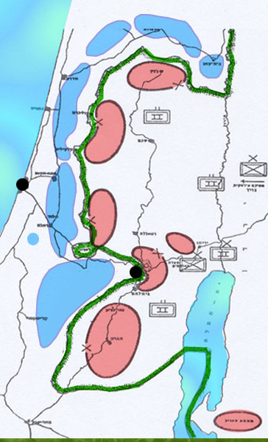
גוש
כרמל
חט' 9
סד"כ צה"ל
("סדן")
וצבא ירדן
ערב מלחמת
ששת הימים
חט' 5
שכם
תל אביב
40
חט' 4
חט' 10
צבא ירדן:
7 חט' חי"ר
2 חטיבות שריון
2 גדודי שריון מרחביים
ת"פ 2 גדודי קומנדו מצרי
60
חט' 55
חט' 16
ירושלים
חברון
גוש
לכיש
באר שבע

Slide 9
הערכת מצב בנושא ירושלים מגננת "סדן"
מפקד פיקוד מרכז האלוף עוזי נרקיס 4 ביוני 1967 20:00
שתי נקודות החולשה של מערך צה"ל באיזור ירושלים הינן:
מובלעת הר הצופים
  בידודה של המובלעת מהווה פיתוי לכיבושה שיהיה פגיעה תדמיתית חמורה לישראל.
איזור ארמון הנציב
  חשש מהשתלטות ירדנית על ארמון הנציב - אשר תהווה מקפצה לכיבוש דרום ירושלים.

Slide 10
חטיבת חי"ר (מחוז) 16 (מילואים) – "החטיבה הירושלמית"
מח"ט אל"מ אליעזר אמיתי
חטיבת חי"ר
  4 גדודי חי"ר 62, 68, 161, 163
  הסיירת הירושלמית
  ת"פ:
    פלוגת הטנקים הירושלמית גש"פ 182
    פלוגת הקו העירוני
    פלוגת מובלעת הר הצופים
חטיבת מחוז
  4 גדוד יחי"מ – 953, 954, 962, 963
ועוד יחידות חטיבתיות.
המשימה: הגנה על מרחב ירושלים
בפרט על מובלעת הר הצופים. כוננות לתקיפות נגד

Slide 11
II
9
2
X
3
II
4
II
163
II
62
II 68
II 2
עתודה
חטיבתית
II 962
3
X
27
II 31
II 8
מפת היערכות
צבא ירדן וצה"ל מרחב ירושלים
6 יוני 1967 07:00
[954[II
II 161
3
II 39
29
X

Slide 12
ראשית המערכה - יום שני, 5 יוני 1967
שמונת גדודי החטיבה הירושלמית פרוסים בעיר וב"פרוזדור"
חיל האוויר ממריא להשמדת חיל האוויר המצרי
07:12
חוסיין מלך ירדן מכריז מלחמה על ישראל
09:30
הירדנים פותחים באש לאורך כל החזית
09:40
עתודת החטיבה הירושלמית מוזעקת מאזור סטף לשטחי כינוס
במרכז ירושלים. ( פלוגת הטנקים והסיירת הירושלמית )
09:40
רדיו קהיר מודיע: "הירדנים כבשו את ארמון הנציב"
10:30
חט' הראל מקבלת פקודה לחבירה להר הצופים
12:30
רדיו עמן מודיע: "כבשנו את ארמון הנציב ואת הר הצופים"
12:30
פלוגת חי"ר ירדנית משתלטת על ארמון הנציב
13:00
כוח ירדני מגיח ממתחם ארמון הנציב אל עבר חוות הלימוד
14:00
חט' 55 מקבלת פקודה לחבירה להר הצופים
14:15
כוח ירושלמי משולב מתחיל בתקיפת נגד מתחם ארמון הנציב
המערכה על ירושלים החלה !
15:00

Slide 13
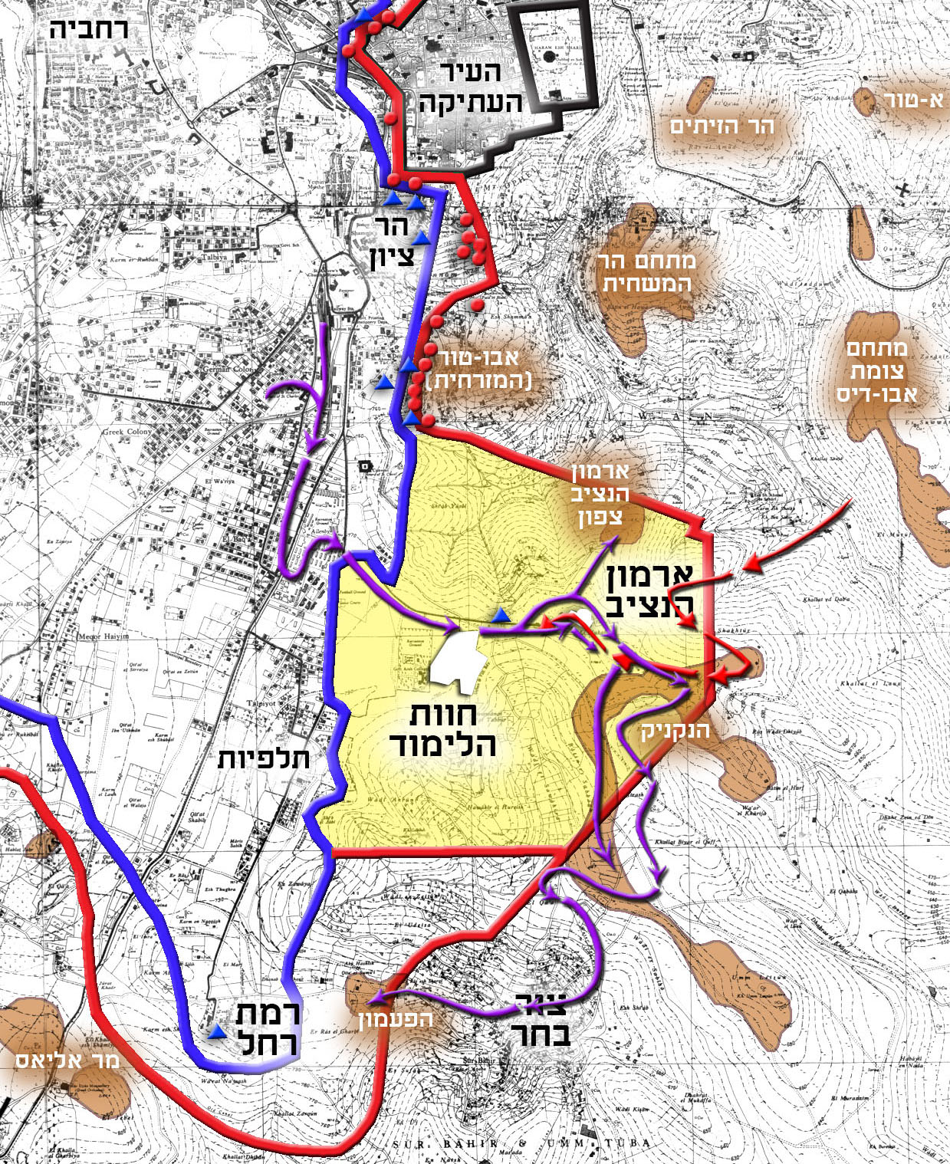
המערכה
באגף הדרומי
של ירושלים
יום שני 5.6.1967
13:00 – 20:00
במערכה זו השתתפו:
הסיירת הירושלמית ממוכנת (20 כלים ממונעים )
מחצית פלוגת הטנקים הירושלמית (8 טנקים)
2פלוגות של גדוד חי"ר 161
27
X
3
15:10
מקרא:
צוות הקרב הירושלמי
כח ירדני
עמדות ישראליות
3
עמדות ירדניות
X
הקו העירוני – הצד הישראלי
29
הקו העירוני – הצד הירדני
מוצבים ירדניים
אזור מפורז
20:00

Slide 14
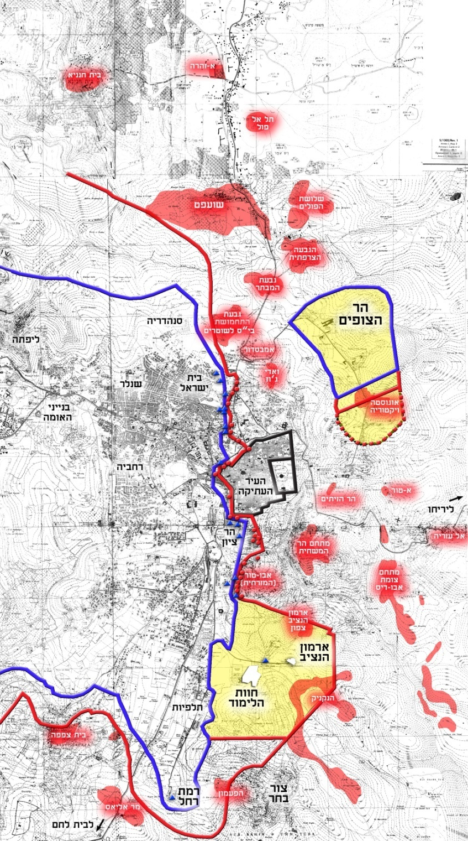
20:00
הסרת האיום הירדני על דרום ירושלים
ניתוק ירושלים הירדנית מהר חברון
תחילת כיתור העיר העתיקה

Slide 15
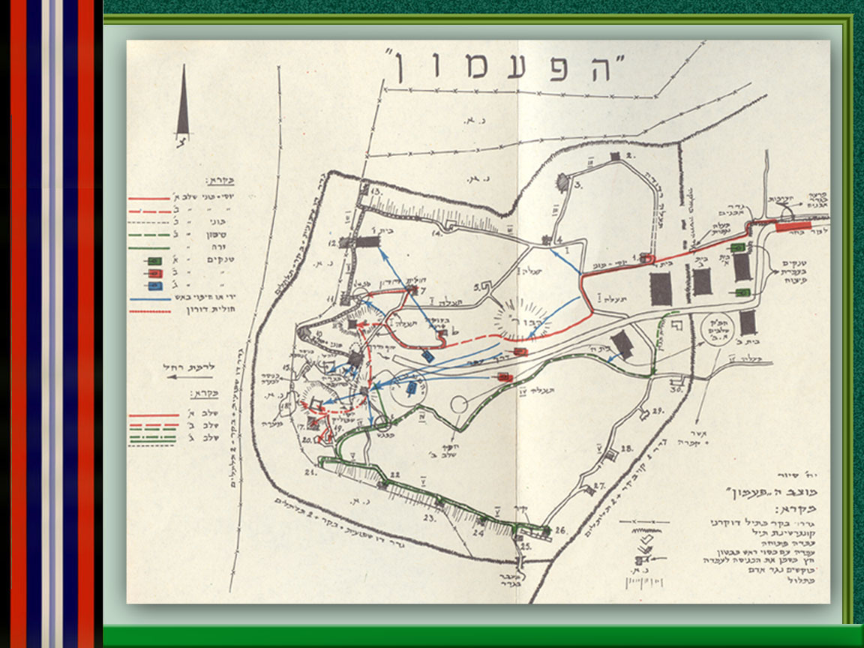
100 מטר

Slide 16
סיכום המערכה באגף הדרומי של ירושלים
בבוקר המלחמה היה צידו המערבי של השטח המפורז של אזור ארמון הנציב, בלתי מוגן.
עד לגילוי נוכחות חיילים ירדנים במתחם ארמון הנציב – ע"י תצפית – לא ניתנה לצה"ל, שום התרעה על כניסתם למתחם ארמון הנציב.
קצין אג"ם חט' ירושלים הקים במהירות צוות קרב משולב, מ- 3 יחידות שונות,
לתקיפת נגד מתחם ארמון הנציב
הכוחות שנשלחו לתקיפה זאת לא היו מודעים לתכנונים מקדימים לאפשרות זו.
היעדר מודיעין וחוסר בתחמושת, פגמו בתפקוד הלוחמים.
בידי מפקד צוות הקרב המשולב לא היו מפות, מרשמים וכד' לתדרוך הכוחות.
השימוש בטנקים בראש הכוח הפורץ היה מצויין.
תקיפת מוצב "הנקניק" מהאגף, ומוצב "הפעמון" מצידו האחורי הועילו רבות.
שילוב הטנקים עם לוחמי החי"ר היה טוב מאד.
בתקיפת נגד זאת הוכרעו, תוך 5 שעות, 3 פלוגות ירדניות, שתיים מביניהן במוצבים מבוצרים.
תוצאת קרבות אלה היו הסרת האיום על דרום ירושלים. ניתוק ציר ירושלים הירדנית הר חברון ותחילת כיתור העיר העתיקה.

Slide 17
חטיבה ממוכנת 10 "הראל" (מילואים)
מח"ט אל"מ אורי בן ארי
1 גדוד טנקים 95
  61 טנקי שרמן
  12 טנקי צנטוריון
  9 שריוניות (חט' 35 סדירה)
2 גדודי חרמ"ש 104, 106
1 סיירת חטיבתית
גדוד מרגמות כבדות מתנייע
פלוגת הנדסה
5 ליוני 12:30 המשימה:
חבירה דחופה למובלעת הר הצופים

Slide 18
5 ביוני 1967
אור ראשון 04:05
אור אחרון 19:11
עלטה 93%

Slide 19
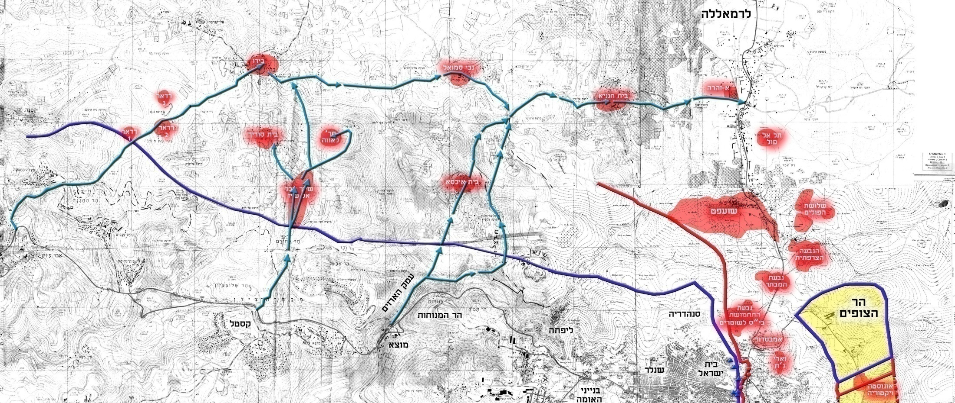
23:15
03:30
החל הקרב על
גבעת התחמושת
02:00
02:30
03:30
19:00
מעלה
החמישה
17:00
23:00
17:50
קרית
ענבים
17:00
17:00
אבו גוש
17:00
מבשרת
מקרא:
המערכה באגף הצפוני של ירושלים
חטיבה ממוכנת הראל
יום שני 5.6.1967, 17:00-03:30
חטיבת הראל
עמדות ישראליות
עמדות ירדניות
הקו הכפרי – הצד הישראלי
הקו העירוני – הצד הירדני
מוצבים ירדניים
אזור מפורז

Slide 20
סיכום המערכה
באגף הצפוני של ירושלים,
יום שלישי, 6 יוני 1967, 03:30
נותק ציר ירושלים רמאללה.
ירושלים הירדנית מכותרת מדרום ומצפון.
זהו ראשית המפנה האסטרטגי בהכרעת המערכה על ירושלים.

Slide 21
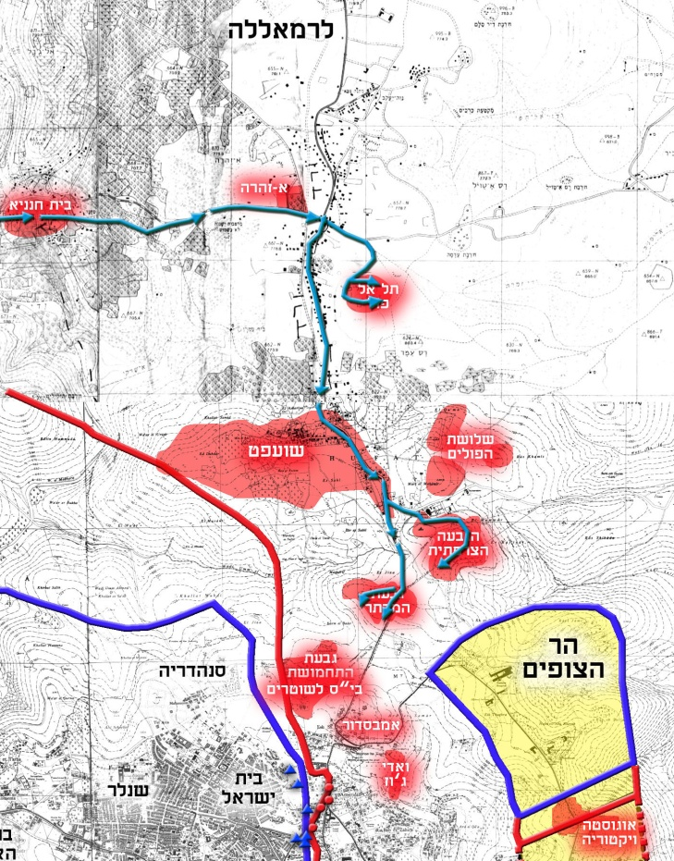
המערכה
באגף הצפוני
חטיבה ממוכנת הראל
יום שלישי 6.6.1967
05:30 – 14:30
03:30
05:30
תחילת קרב "ש" ב- "ש"
05:30
09:15
גמר קרב "ש" ב- "ש"
07:30
כיבוש תל אל פול
09:15
כיבוש גבעת המבתר
11:45
כיבוש הגבעה הצרפתית
12:00
חבירה לצנחנים והעברת
פלוגת טנקים לצנחנים
14:30
12:00
11:45
מקרא:
חטיבת הראל
14:30
עמדות ישראליות
עמדות ירדניות
הקו העירוני – הצד הישראלי
הקו העירוני – הצד הירדני
מוצבים ירדניים
אזור מפורז

Slide 22
סיכום המערכה מצפון ל"פרוזדור" – חטיבת הראל
תוך 4 שעות מקבלת המשימה, (12:30) פרצה החטיבה 4 פרצות בצפון הפרוזדור על מנת לחבור למובלעת הר הצופים, תוך הנעת 73 טנקים, 9 שריוניות ו- 192 זחל"מים.
תוך 17 שעות, כבשה חט' הראל 11 מוצבים ירדניים, כשהיא חוצה שטח "בלתי עביר" בחשכה של 93%, ללא אמצעי ראיית לילה וללא ציוד לפריצת שדות מוקשים.
הושגה, ובזמן שנקבע – (03:30) משימת ניתוק ציר ירושלים רמאללה. שמשמעותה הייתה ראשית ההכרעה האסטרטגית במערכה על ירושלים.
החט' תרמה, בשלבים, 2 פלוגות טנקים לסיוע לחטיבת הצנחנים. כוח משותף של טנקים של הראל עם טנקים ירושלמים, היה הראשון להגיע ל"שער האריות".
התכנון והביצוע של מירב מהלכי הקרבות היו למופת!

Slide 23
חטיבת צנחנים 55 (מילואים)
מח"ט אל"מ מוטה גור
3 גדודים 28, 66, 71
סיירת חטיבתית
ת"פ:
(מחצית) פלוגת הטנקים הירושלמית (10 טנקים)
סיירת חט' צנחנים 80
2 פלוגות גמ"כ חט' צנחנים 80
5 ליוני 14:15 המשימה:
חבירה דחופה למובלעת הר הצופים

Slide 24
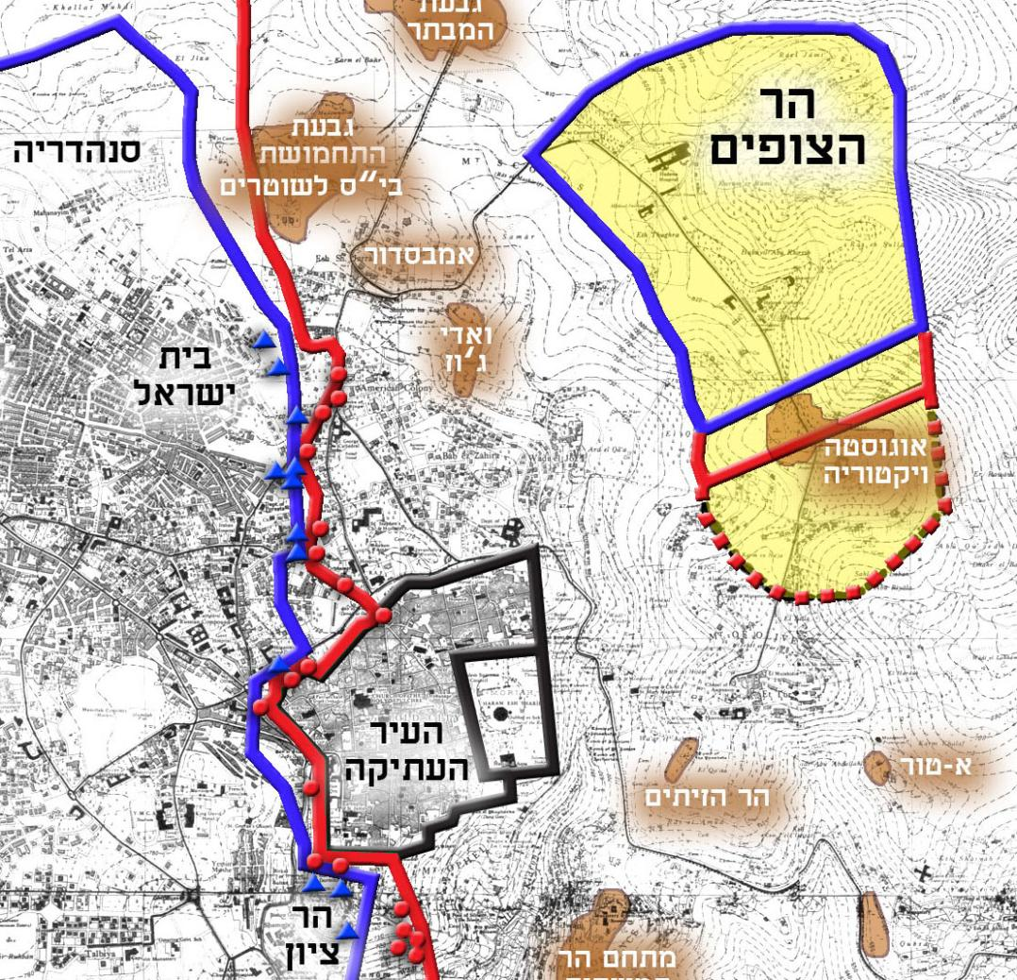
חטיבת צנחנים 55
יום שלישי, 6.6.1967
02:15 – 08:00
גדודים : 66, 71 ו- 28
10 טנקים ירושלמים
סיירת חט' 80
רוקפלר
מקרא:
הצנחנים
עמדות ישראליות
עמדות ירדניות
הקו העירוני – הצד הישראלי
הקו העירוני – הצד הירדני
מוצבים ירדניים
אזור מפורז

Slide 25
מהלכי קרבות חטיבת הצנחנים
פקודה ראשונה לחבירה להר הצופים.
תנועה בתפזורת לירושלים (גמר תנועה ב- 19:00)
מובלעת הר הצופים - ת"פ הצנחנים.
10 טנקים ירושלמים - ת"פ הצנחנים.
קבוצת פקודות – מחט' הצנחנים:
פרצה א' – גדוד 66 –בסיוע רתק של 7 טנקים ירושלמים, כיבוש בי"ס לשוטרים, גבעת התחמושת, מלון אמבסדור.
פרצה ב' – גדוד 71 בסיוע 3 טנקים ירושלמים ובהמשך גדוד 28 – כיבוש השכונות שמצפון לעיר העתיקה, עד מוזיאון רוקפלר וכוננות כניסה לעיר העתיקה.
הטנקים פוצלו כרתקים לשתי הפרצות.
המשימה לחבירה למובלעת הר הצופים כלל אינה מוזכרת בפקודת המבצע שמח"ט הצנחנים נותן לשלושת מפקדי הגדודים של החטיבה
14:15
17:00
17:00
17:30

Slide 26
ההבקעה
מפאת קוצר זמן, לא התקיים נוהל קרב כהלכתו. כמעט ולא קוימו תצפיות, סיורים ותיאומים. היה חוסר באמל"ח
גדוד 66 – משימה: כיבוש בי"ס לשוטרים וגבעת התחמושת
הצעה לאיגוף ימני (דרך הפרצה השניה) נדחתה.
חסרו בונגלורים (מתקן ידני לפריצת שדות מוקשים)
מטען "ציפור" ( מתקן רקטי לפריצת שדות מוקשים ) נשכח
דילמת שעת ה"ש"
תקיפה קרקעית ללא ריכוך ח"א
ניצול החשכה יקטין את מספר הנפגעים
תזורז החבירה להר הצופים.
תקיפה קרקעית רק לאחר ריכוך ח"א
תכנון ותרגול של שנים
יעדים מוכרים ואמל"ח מוכן.
המתנה לאור בוקר תוסיף לצנחנים 4 שעות להכנות.

Slide 27
דילמת שעת ה"ש"
מהמטכ"ל פונים לאלוף הפיקוד ולמח"ט הצנחנים בהצעה להימנע מהבקעה בלילה על מנת אפשר תקיפת היעדים הירדניים עם אור ראשון, במשך שעתיים ע"י חיל אויר, ולבצע את ההבקעה הקרקעית רק לאחר מכן.
טיעון המטכ"ל לדחייה המוצעת הינו כי ריכוך היעדים הירדניים טרם ההבקעה הקרקעית ,ע"י חיל אויר במשך שעתיים, יקל על ההבקעה כמו גם יעניק לצנחנים 4 שעות להשלמות מודיעין וציוד,תיאומים, סיורים ועוד.
לדברי מוטה גור המג"דים מתנגדים.
הנמקות מוטה גור ועוזי נרקיס,כפי שהן מופיעות בספרי הזיכרונות שלהם, באשר לסיבות החלטתם בדבר הבקעה קרקעית ,ללא ריכוך מקדים של חיל אויר, אינן משכנעות.
טיב ההחלטה לתקוף בחשכה מבלי להמתין לתקיפה אווירית מקדימה – מצוי עד היום במחלוקת.

Slide 28
הקרב בגבעת התחמושת, גדוד צנחנים 66
בקרב זה, שהינו אחד הקרבות ההירואים של מלחמת ששת הימים נפלו 32 לוחמים.
היפגעותם של רוב מפקדי המחלקות, בעיות קשות בשליטה ובתיאום בין כוחות הגדוד, צירופם של הטנקים לקרב, בשלב מאוחר מאד, וגבורתם של הלוחמים הירדנים הם שגרמו לאבדות הכבדות ללוחמינו.

Slide 29
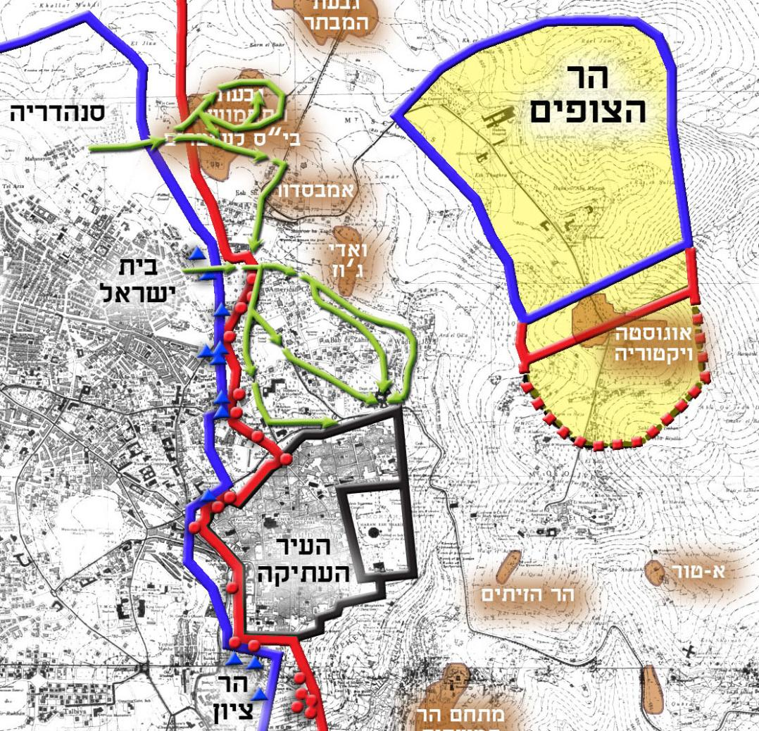
06:15
05:00
02:15
חטיבת הצנחנים 55
יום שלישי, 6.6.1967
02:15 – 08:00
גדודים 66 ,71, 28
סיירת חט' צנחנים 80
10 טנקים ירושלמים
07:00
02:15
06:30
רוקפלר
08:00
מקרא:
הצנחנים
עמדות ישראליות
עמדות ירדניות
הקו העירוני – הצד הישראלי
הקו העירוני – הצד הירדני
מוצבים ירדניים
אזור מפורז

Slide 30
המערכה מצפון לחומות העיר העתיקה
יום שלישי 6 יוני 1967, אחה"צ
המטכ"ל הירדני מורה על נסיגת כל הכוחות הירדנים מהגדה
14:00
חט' הראל (10) חוברת לצנחנים בשייך ג'ארח.
14:30
פלוגת טנקים של חט' הראל עוברת ת"פ הצנחנים, במוזיאון רוקפלר.
17:00
ועדת שרים לענייני בטחון:
אין להיכנס בלילה לעיר העתיקה
שר הבטחון בלבד מוסמך להתיר כניסה אל תוך העיר העתיקה
16:30
הצנחנים מתכננים תקיפת רכס "אוגוסטה ויקטוריה"- א-טור, עם חשכה, בשני צירים:
ציר אחד: טנקים ירושלמים ועוד סיירת 80 חט' צנחנים, ממוזיאון רוקפלר בציר העולה ישירות לאוגו.
ציר שני: גד' 71 מוואדי ג'וז לאוגוסטה, רתק ברוקפלר טנקים של הראל.
12:00
טעות בניווט של הטנקים הירושלמים וסיירת חט' צנחנים 80 גורמת לקרב חילוץ על גשר נחל קידרון שנמשך עד 02:00. בכך נמנעה התקיפה שתוכננה לכיבוש רכס אוגוסטה.
19:45
פקודה למגננה לאור ידיעות על שריון ירדני שעולה ממזרח לכיוון ירושלים.
24:00
גמר קרב החילוץ על גשר נחל קידרון.
02:00

Slide 31
יום שלישי, 6.6.1967
17:00 – 02:00
גדודים 28, 66,71
טנקים ירושלמים
סיירת חט' 80 (צנחנים)
טנקים של חט' הראל
רוקפלר
19:30
02:00
מקרא:
הצנחנים
עמדות ישראליות
עמדות ירדניות
הקו העירוני – הצד הישראלי
הקו העירוני – הצד הירדני
מוצבים ירדניים
אזור מפורז

Slide 32
גדוד 163 החט' הירושלמית
יום שלישי 6 יוני, אחה"צ
כיבוש שכונת אבו-טור (המזרחית) ע"י גדוד 163 של החטיבה הירושלמית.
הגדוד מקבל פקודה לכבוש את אבו-טור. גדוד זה סיים כמה שעות קודם לכן את כיבוש מוצב רדאר 3 (כסיוע לחטיבת הראל). הגדוד מוסע מהפרוזדור לעיר.
07:00
תקיפה בו-זמנית של אבו-טור דרך 4 פירצות כשבכל פירצה תוקפת פלוגה. היעדים מבנים מבוצרים. התקיפה בוצעה בסיוע 8 טנקים ירושלמים מהם 3 כרתקים צמודים ו-5 כמסייעים מרכס ארמון הנציב.
15:00
גמר כיבוש אבו-טור.
בקרב נפל המג"ד ועוד 17 לוחמים. עם כיבוש אבו טור הושלם כיתורה של העיר העתיקה .
18:00

Slide 33
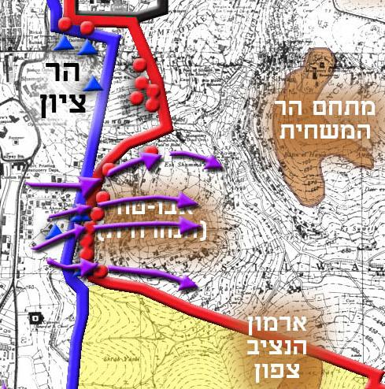
המערכה באבו-טור
גדוד 163 של
החטיבה הירושלמית
יום שלישי 6.6.1967
אחה"צ
15:00
18:00
מקרא:
החטיבה הירושלמית
עמדות ישראליות
עמדות ירדניות
הקו העירוני – הצד הישראלי
הקו העירוני – הצד הירדני
מוצבים ירדניים
אזור מפורז

Slide 34
שיחרור העיר העתיקה
יום רביעי ,7 יוני 1967
עוברים למיגננה מחשש לתקיפת - נגד של שריון ירדני
24:00
הממשלה החליטה על כיבוש העיר העתיקה
מועצת הביטחון של האו"ם: הפסקת אש החל מ- 22:00 יום רביעי 7 ביוני
03:00
חיל האוויר תוקף את מוצבי רכס אוגוסטה ויקטוריה כמו כן כוחות ירדנים בציר יריחו-ירושלים
08:30
תקיפת רכס אוגוסטה ויקטוריה, א-טור, הר הזיתים, בשני צירים:
ציר אחד: גדוד 66 עם פלוגת טנקים (נוספת) של חטיבת הראל תוקפים מכיוון הר הצופים כשגדוד 71 תוקף במקביל מכיוון וואדי ג'וז.
ציר שני: פלוגת טנקים ("תערובת" של טנקים של חט' הראל וטנקים ירושלמים) עם סיירת חטיבת צנחנים 80 תוקפים מכיוון מוזיאון
רוקפלר.
האלוף: להיכנס במהירות לעיר העתיקה
08:45
מח"ט 55: לפרוץ דרך "שער - האריות" לעיר העתיקה
09:30
כוח טנקים משולב (הראל וירושלמים) מגיע לשער האריות
09:45
גדוד 28 נכנס לשער האריות
09:50
הר הבית בידינו ! ! !
10:00
כוח מגדוד צנחנים 66 נכנס לעיר העתיקה דרך "שער – האשפות " ובעקבותיו גדוד חי"ר ירושלמי 163.
13:00 גמר טיהור העיר העתיקה.
10:15

Slide 35
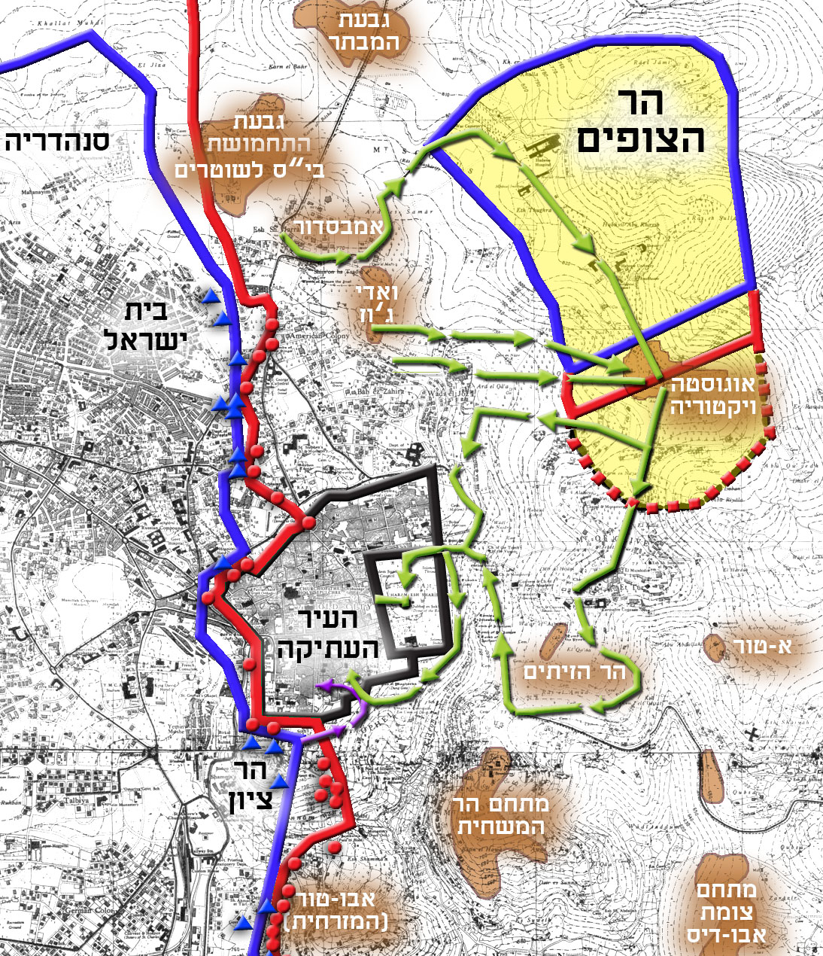
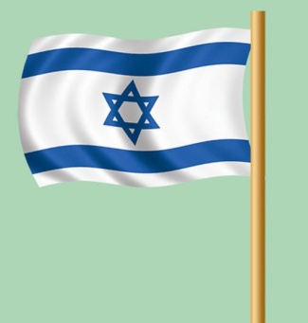
כיבוש העיר העתיקה
יום רביעי, 7.6.1967
07:00 – 10:15
ע"י :
3 גדודי צנחנים
סיירת חט' 80 (צנחנים)
2 פלוגות טנקים של חט' הראל
טנקים ירושלמים
פלוגה גד' חי"ר 163, ירושלמי
09:30
10:00
מקרא:
הצנחנים
החטיבה הירושלמית
עמדות ישראליות
עמדות ירדניות
הקו העירוני – הצד הישראלי
הקו העירוני – הצד הירדני
מוצבים ירדניים
אזור מפורז

Slide 36
סיכום קרבות חטיבת הצנחנים
התנאים האובייקטיביים מנעו קיום "נוהל קרב" כהלכתו.
העדר מודיעין ואמל"ח הקשו על הביצוע.
הבקעת ביצורי הקו הירדני בחשכה, וההמנעות מדחיית שעת ה"ש", לאור ראשון על מנת לאפשר ריכוך מקדים של חיל האוויר טרם הכניסה הקרקעית, נגדו תכנונים והכנות של שנים.
פיצול הטנקים לשני רתקים, ואי ניצולם ככוח פורץ להבקעה, היה משגה.
מח"ט הצנחנים, על דעת אלוף הפיקוד, נמנע ממילוי משימת החבירה למובלעת הר הצופים. בכך סיכן את המובלעת כמו גם פיספס את אפשרות ניצול הר הצופים כמקפצה לכיבוש הר הזיתים, צעד שהיה מאפשר איגוף וכיתור העיר העתיקה ממזרח.
ההימנעות מחבירה להר הצופים והפניית שני גדודי צנחנים ללחימה בשטח הבנוי שמצפון לעיר העתיקה - גרמה לקרבות קשים, בהם נפלו כמחצית מנופלי חט' הצנחנים.
תרומת הטנקים בקרבות הצנחנים הייתה בעלת חשיבות עליונה.
בלט חוסר אימון של הצנחנים בשת"פ עם טנקים.
רוח הלחימה, ההקרבה ואומץ ליבם של הצנחנים ראויים לכל הלל ושבח!

Slide 37
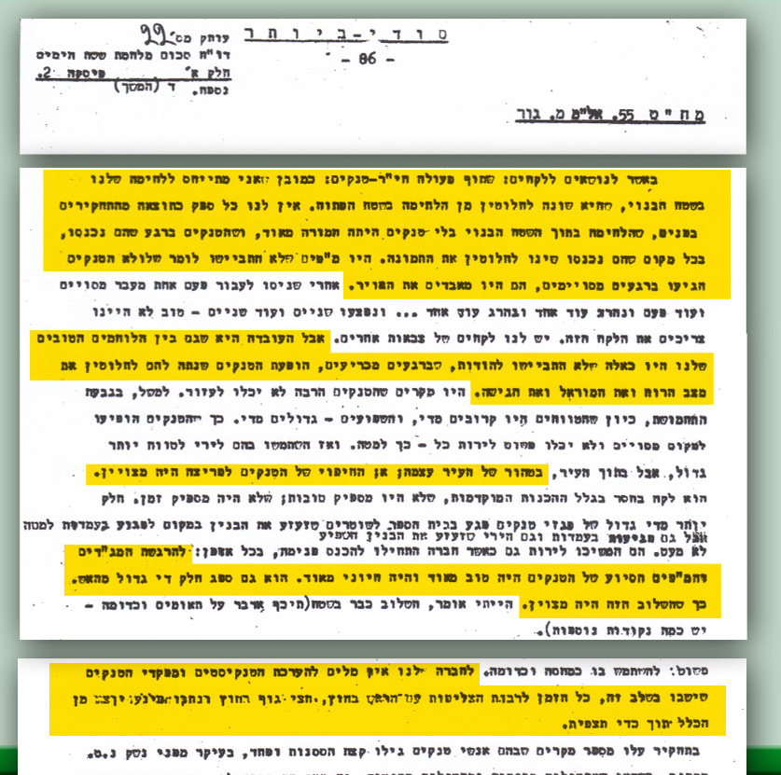
תמלול דברי
מח"ט הצנחנים
בתחקיר כחודש
לאחר המלחמה.

Slide 38
סד"כ: המערכה על ירושלים במלחמת ששת הימים
חטיבת חי"ר 16 (מחוז) ירושלים (מילואים)
  4 גדודי חי"ר, 1 סיירת חטיבתית
  ת"פ פלוגת הטנקים הירושלמית
  4 גדודי חי"מ
חטיבת שריון 10 הראל (מילואים)
  1 גדוד טנקים
  2 גדודי חרמ"ש
  1 סיירת חטיבתית
חטיבת צנחנים 55 (מילואים)
  3 גדודי צנחנים
  ת"פ פלוגת טנקים ירושלמים
  ת"פ סיירת חטיבת צנחנים 80
 | חט' ירושלמית | חט' הראל | חט' צנחנים | סה"כ
לוחמים | 7,790 | 4,158 | 2,546 (בהקמה) | 14,494
הגנה מרחבית | 5,300
הג"א | 5,940
סה"כ | 14,260 | 4,158 | 2,546 (בהקמה) | 20,964
טנקים | 8 | 73 | 10 | 91
זחל"מים | 7 | 192 | 7 | 206
שריוניות |  | 9 |  | 9

Slide 39
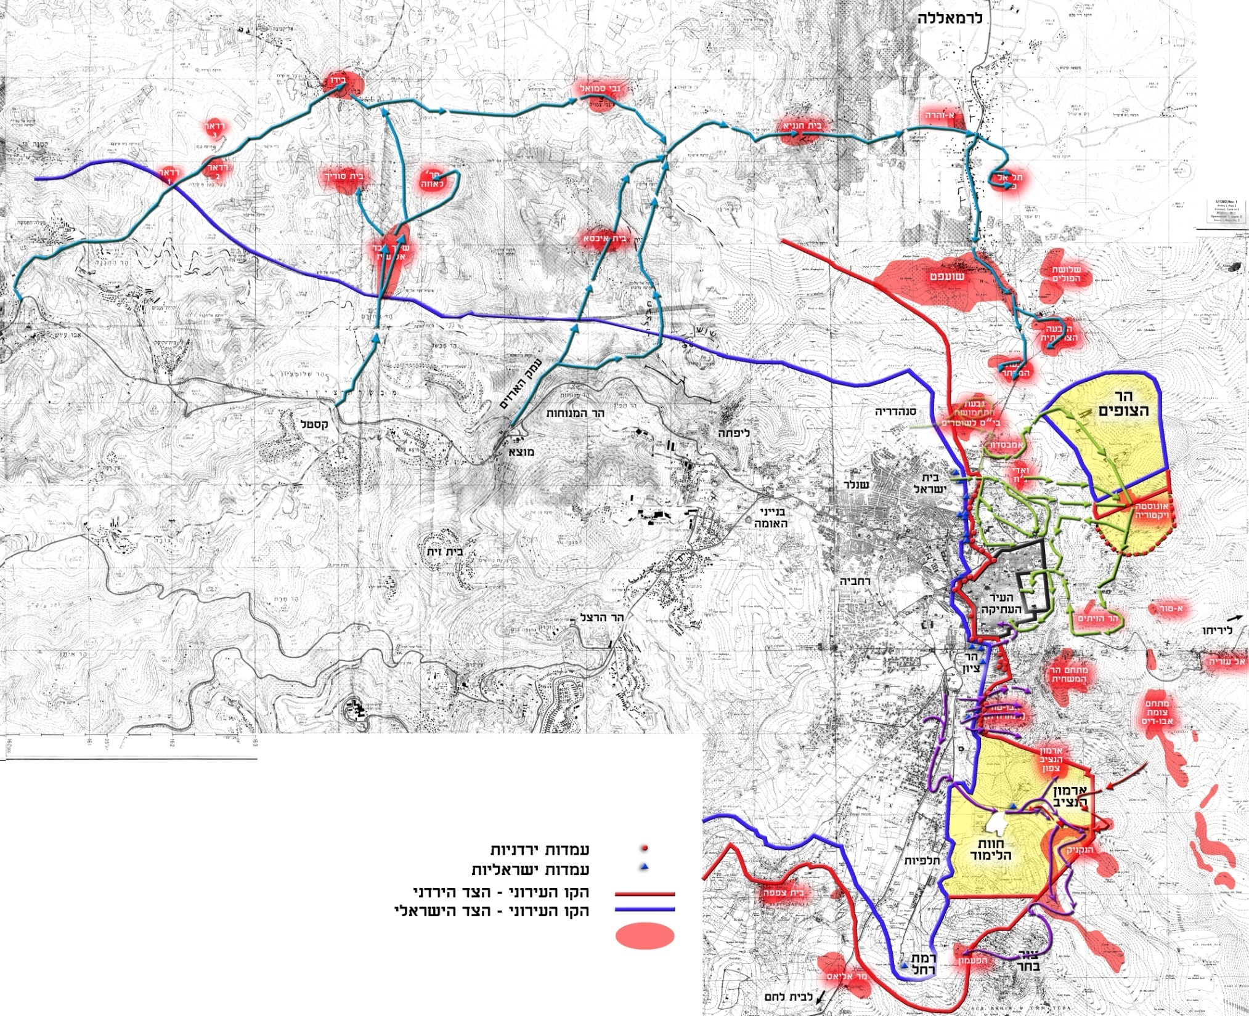

מסלולי קרבות
שלושת החטיבות
במערכה לשחרור ירושלים
5-7.6.1967
מקרא:
חטיבת הראל
חטיבת הצנחנים
החטיבה הירושלמית

Slide 40
182 לוחמים נתנו את נפשם
על שחרורה של ירושלים
במלחמת ששת הימים
5-7 יוני 1967
48 לוחמים מהחטיבה הירושלמית
35 לוחמים מחטיבת הראל
97 לוחמים מחטיבת הצנחנים
2 טייסים מחיל האוויר
ת.נ.צ.ב.ה

Slide 41
סוף דבר
המערכה לשחרור ירושלים פרצה בהפתעה ולא הייתה פרי תכנון מוקדם.
חרף חשיבות הנושא, נראה כי צה"ל לא התכונן כראוי למערכה זאת.
תכנונים שאף תורגלו, לא בוצעו.
קרבות הצנחנים בשטחים הבנויים שמצפון לחומה היו בסתירה לתפיסה כי יש להימנע מלחימה משטחים בנויים וכי יש להעדיף איגופים וכיתורים.
השימוש בטנקים בשלב ההבקעה, היה שגוי.
לוחמי חטיבת ירושלים וחטיבת הצנחנים נכנסו למערכה עם מודיעין מזערי, מיעוט תחמושת והעדר אמל"ח חשוב.
ל- 91 הטנקים שהשתתפו במערכה היה משקל מכריע בקרבות השונים. הפעלה שונה של הטנקים בפרט בשלב ההבקעה , בצפון העיר, היתה עשויה לשפר ולא במעט את תוצאותיה.
שחרורה של ירושלים במלחמת ששת הימים נעשה בזכות לוחמי שלושת חטיבות המילואים: הירושלמית, הראל, הצנחנים, פלוגת הטנקים הירושלמית, וחיל האוויר.
ירושלים שוחררה בזכות אלפי אנשי מילואים שגילו נחישות, תוקפנות ואומץ לב, ולאו דווקא של תכנונים מוצלחים.

Slide 42
תודה על ההקשבה.

